Slide 1
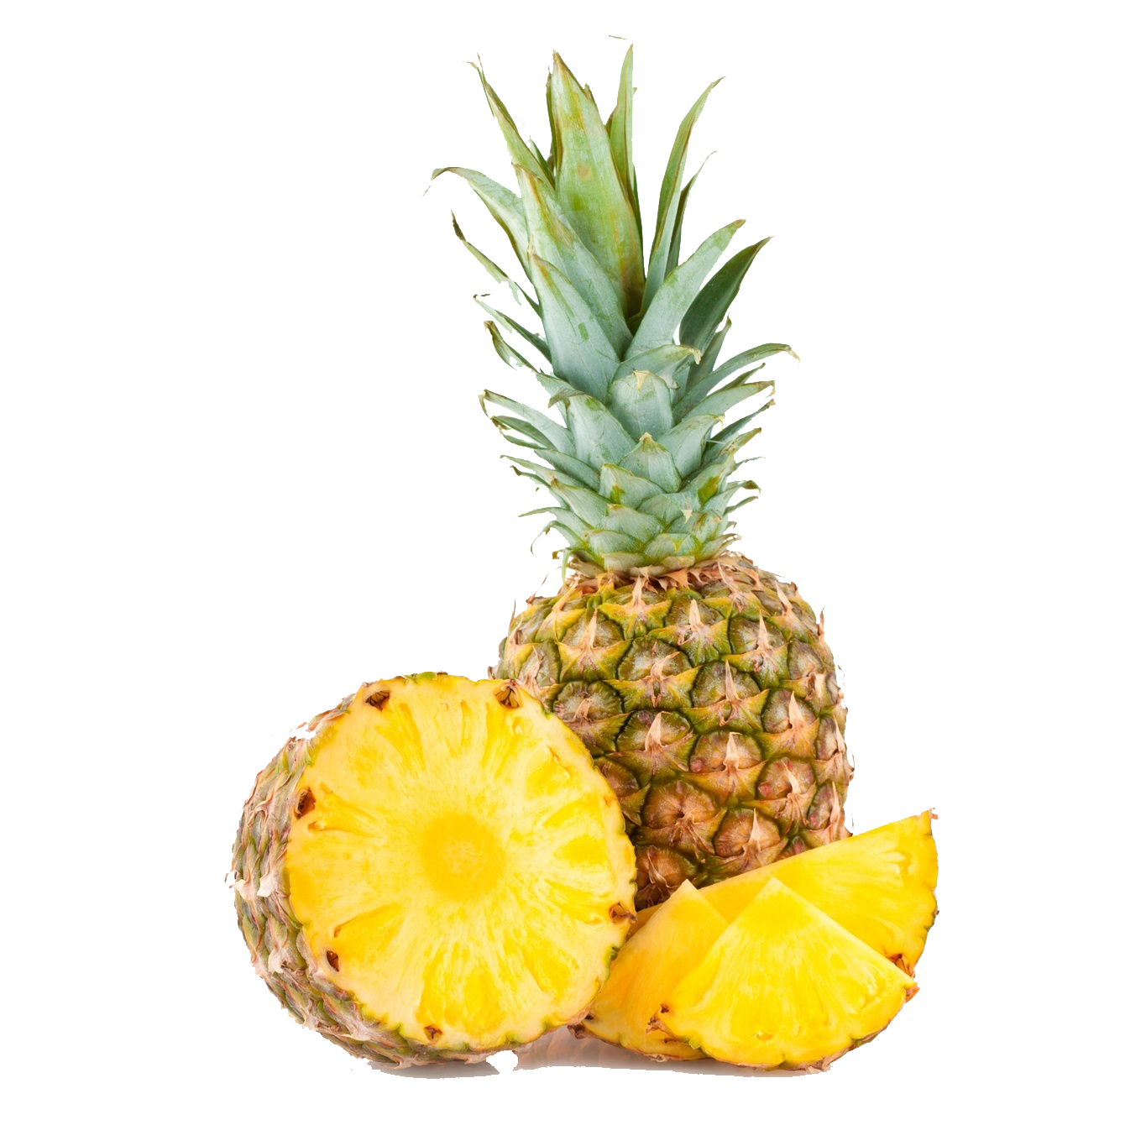
ЗОЛОТОЙ АНАНАС
5-я церемония награждения участников конкурса
«Интеллектуальное моделирование патологических процессов»

Slide 2
1 | Действие ртути на организм человека
2 | Влияние хронического употребления алкоголя на крыс
3 | Влияние электромагнитного излучения монитора на поведенческие реакции
4 | Роль фтора в профилактике кариеса зубов
5 | Патогенез краш-синдрома
6 | Школа эпилепсии
7 | Кессонная болезнь
8 | Гиперосмолярная кома
9 | Острый внутрисосудистый гемолиз

